Slide 1

多维随机变量的引入

Slide 2
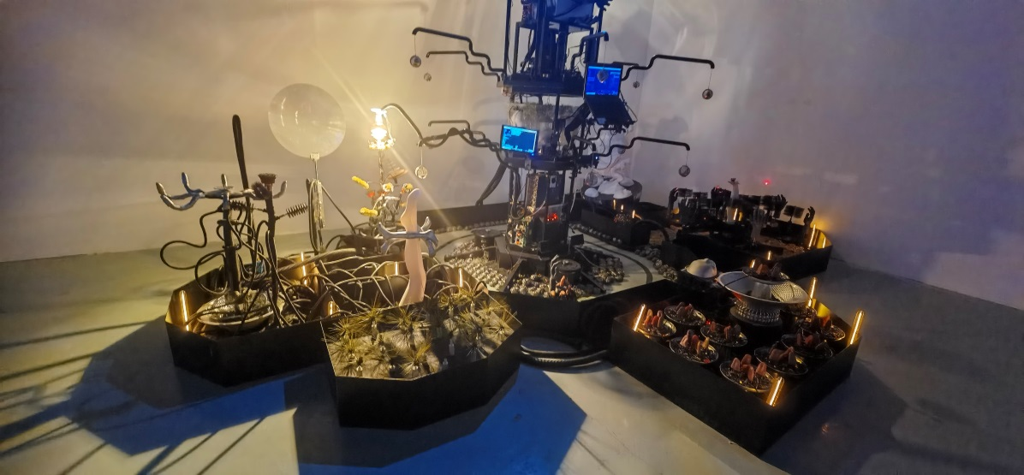
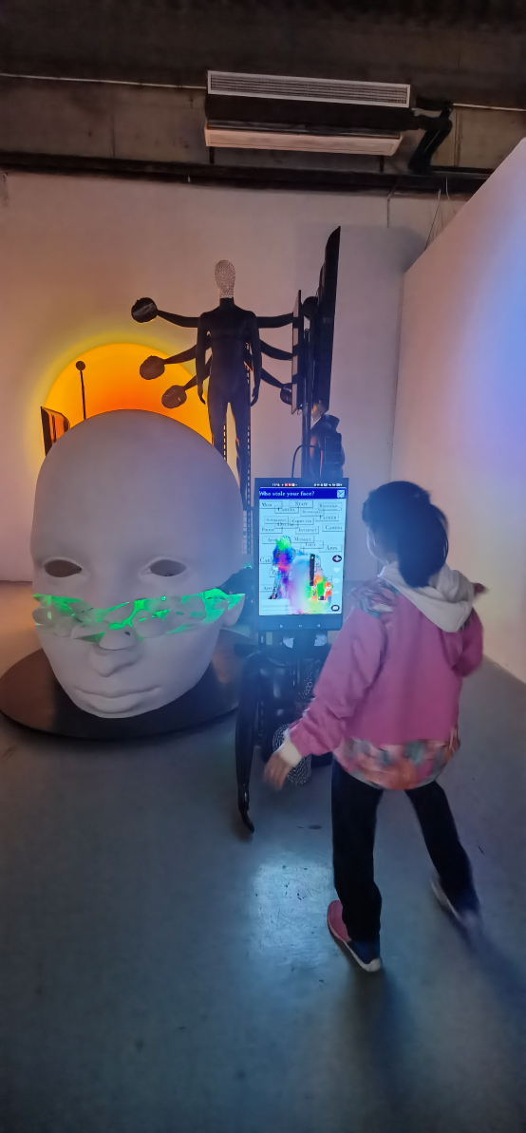
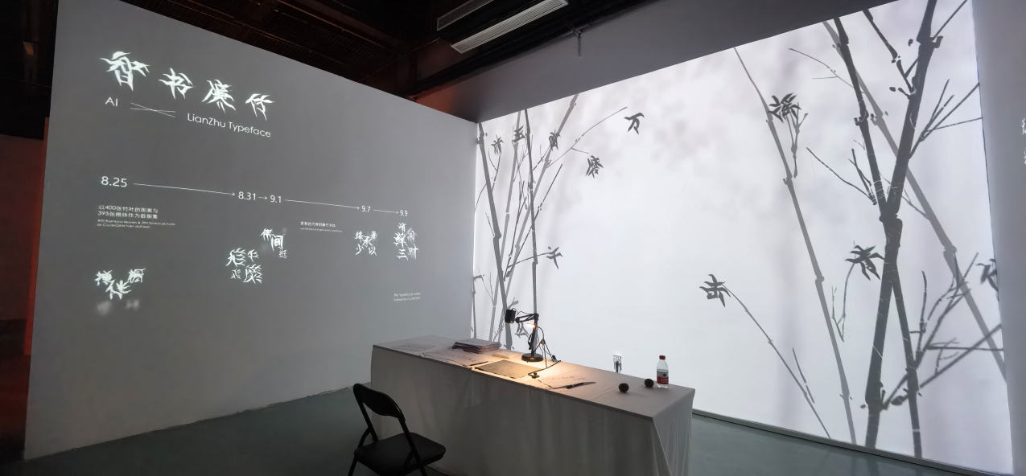
多维随机变量的引入

Slide 3

多维随机变量的引入
大学概率老师与小学生的”可乐舞”!！

Slide 4

多维随机变量的引入
例：炮弹发射试验
炮弹在地面的命中点位置要由两个随机变量( X ,Y )来确定.
例：电子放大器的干扰电流由其 振幅和相位两个 随机变量来确定.
例：飞机在空中的位置要由三个随机变量 ( X, Y, Z )来确定.
Notes:
注：在某些随机现象中，每次试验的结果不能只用一个数来描述，而要同时用几个数来描述，而且还要考虑顺序。

Slide 5
第 三 章 多维随机变量
§3.1 二维随机变量及其分布
一、回忆一维随机变量
定义：设E的样本空间为Ω，对于每一个样本点
, 都有唯一实数X(ω)与之对应, 且对于任意
实数x，事件{ ω| X(ω) ≤ x }都有确定的概率，则
称X(ω) 为随机变量(random variable), 简记为X.
(1)函数：
单值实函数
X(ω)
Ώ
ω
R^{n}
(2)随机：
“其值随机会而定”.
试验前，不能预知将取何值，这要凭机会，一旦试验后，取值就确定.

Slide 6

定义：
设随机试验E的样本空间为Ω，对于每一样
本点ω ∈Ω ,
有两个实数 X ( ω ), Y ( ω )与之对应,
称它们构成的有序数组 ( X , Y ) 为二维随机变量.
Ω
X=X(ω)
ω
Y=Y(ω)
注1: X, Y 都是定义在同一Ω上的随机变量, 有
注2: 事件{ X ≤ x , Y ≤ y }的概率为？
{ X ≤ x } ∩{ Y ≤ y }

Slide 7
定义：
设随机试验E的样本空间为Ω，对于每一样
本点ω ∈Ω ,
有两个实数 X ( ω ), Y ( ω )与之对应,
称它们构成的有序数组 ( X , Y ) 为二维随机变量.
注1： X, Y 都是定义在同一Ω上的随机变量，有
X
O
x
x
注2: 事件{ X ≤ x , Y ≤ y }可计算概率.
{ X ≤ x } ∩{ Y ≤ y }
定义：
对任意实数对 ( x , y ) ∈R2
称二元函数 F ( x , y ) = P { X ≤ x , Y ≤ y }
为( X , Y ) 的联合分布函数.

Slide 8
( X , Y ) 的联合分布函数:
对任意实数对 ( x , y ) ∈R2
二元函数 F ( x , y ) = P { X ≤ x , Y ≤ y }.
注1：联合分布函数几何意义：
y
( x , y )
o
x
注2: 事件{ X ≤ x , Y ≤ y }
= { X ≤ x } ∩{ Y ≤ y }
一维随机变量X、Y 的分布函数F_{X}(x)与 F_{Y}(y)称
为(X, Y)的边缘(或边际)分布函数.

Slide 9
1.由联合分布函数可确定边缘分布函数
练习(X,Y)的联合分布函数为

Slide 10
联合分布函数的性质:
1、单调不减性：
F(x,y)分别对x, y单调不减.
参考教材例3.1.2

Slide 11
2：有界性：
0≤F(x, y)≤1
3：右连续性：
F(x, y) 分别关于x 或 y为右连续.

Slide 12

思考：五种常用分布的关系？
本次课的重点内容是：
指数分布及正态分布的密度函数与分布函数的性质及计算及应用、联合分布及与边缘分布定义
下次课内容：
第三章 联合分布及与边缘分布的数量关系、联合分布律及联合概率密度的性质.

Slide 13
( 1 ) 均匀分布：
X ~ U( a, b )
密度：概率在各处的密集程度一样，即概率均匀分布在这区间上.
1
b － a
a < x <b
f ( x ) =
0 其它
特点: 属于几何概率,与几何图形的测度有关;
是其它随机变量的计算机模拟的基础.
( 2 ) 指数分布
λe^{－λx} x > 0
0 x ≤ 0
f ( x ) =
( λ > 0)
特点：指数分布具有无记忆性
t
s
t+s
P{ X > t + s | X > t }
= P{ X > s }
应用: 指数分布常用于描述处于稳定工作状态的电子元件的寿命;大型复杂系统(如计算机)的故障间隔时间的失效分布.

Slide 14
三、指数分布
设随机变量X 的概率密度函数为
λe^{－λx} x > 0
0 x ≤ 0
f ( x ) =
( λ > 0)
则称随机变量X 服从参数为 λ 的指数分布.
指数分布与泊松分布的关系？
X(t)(随机变量) ~ P(λ₀ t):书上等给出泊松分布的参数λ=λ₀ t
参数λ₀:单位时间λ₀ t内事件出现的平均次数(平均到达率或强度).
若次数X(t)为参数为λt的泊松分布, 以σ₁ 记为第一次到达的时刻, 则

Slide 15
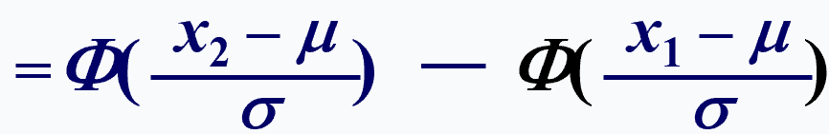
正态(Gaussian分布)
概率密度函数为
记N(μ , σ2 )
2
( x – μ )
1
−
ϕ( x; μ, σ2 ) =
e
2 σ2
,
x
R
σ
∈
2
π
概率密度函数图形特征：
对称，形状，位置
计算: 1. X ~ N( 0，1 )，
P{ a < X ≤ b }
= Φ( b ) －Φ( a )
2. X ~ N( μ，σ2 )，
P{ x₁ < X ≤ x₂ }
重要公式： Φ(－x ) = 1－Φ( x )
分位数:
X ~ N( 0, 1),
若实数u_{α} 使
P{ X > u_{α} } = α
则称u_{α}为标准正态分布的对应于α 的上侧分位数.
Φ(u_{α})= P{ X ≤ u_{α} } =1-α

Slide 16
标准正态分布性质
(2)若
，则
(标准化处理)
P{ x₁ < X ≤ x₂ } =
(3) 当X>3.9时, 认为
(4)对一切

Slide 17
定义：
设随机试验E的样本空间为Ω，对于每一样本点
有n个实数 X₁ ( ω ),…, X_{n} ( ω )与之对应, 称它们
ω ∈Ω ,
构成的有序数组 ( X₁ ,X₂ , … , X_{n} )为n维随机变量.
Ω
X₁=X₁(ω)
ω
…
X_{n}=X_{n}(ω)
注1: X₁ , … , X_{n}都是定义在同一Ω上的随机变量, 边缘分布函数
注2: n维联合分布函数

Slide 18
联合分布函数F ( x , y ) = P { X ≤ x , Y ≤ y }
= P{ (X ≤ x) ∩(Y ≤ y )}(乘法公式)
(吸收律)
联合分布函数的4条性质：
F(x,y)的几何意义？(二维随机变量落入区域的概率)
1. F(x,y)分别对x, y单调不减例3.1.2(64页);
2.有界性及极限性:
4.相容性含义：落入一个区域的概率就一定大于等于0.
3. F(x, y)分别关于x 或 y为右连续;

Slide 19
4、相容性：
对任意 x₁ < x₂ , y₁ < y_{2,} 有：
= F（x₂, y₂）
－F（x₁, y₂）
－F（x₂, y₁）
＋F（x₁, y₁）
y
y₂
( X , Y )
y₁
0
x₁
x₂
x
相容性含义：落入一个区域的概率就一定大于等于0.

Slide 20
1、单调不减性：
F(x,y)分别对x, y单调不减.
2、有界性：
3、右连续性：
F(x, y) 分别关于x 或 y为右连续.
4、相容性：
对任意 x₁ < x₂ , y₁ < y_{2,} 有：
= F（x₂, y₂）
－F（x₁, y₂）
－F（x₂, y₁）
＋F（x₁, y₁）
注: 如果二元函数 F( x , y ) 满足上述4个性质, 则必存
在二维随机变量( X ,Y )以F( x , y )为分布函数.

Slide 21

注: 如果二元函数 F( x , y ) 满足上述4个性质, 则必存在二维随机变量( X ,Y )以F( x , y ) 为分布函数.
例3.1.1(教材)不是联合分布函数的例子.
思考：一维分布函数与二维分布函数
的联系与区别？
联系: 由二维联合分布函数可确定一维边缘分布函数.
区别：相容性.

Slide 22
定义：
n维随机变量( X₁ ,X₂ , … , X_{n} )的联合分布函数
其中x₁ , x₂ ,…, x_{n} 为n个任意实数.
由( X₁ ,X₂ , … , X_{n} )的联合分布函数, 确定其中任意k 个分量的联合分布函数,
称为k维边缘分布函数.
性质：n维联合分布函数有类似于二维联合分布函数
的性质.

Slide 23
二、联合分布律
定义：
设二维随机变量( X , Y )取
有限或可列无穷对数值
(“归一性”)
称( X , Y )为二维离散型随机变量,
称式( *)为( X , Y )的联合分布律或联合概率分布.
问题1: “归一性”的计算？

Slide 24
问题1: “归一性”的计算？
(“归一性”)
1

Slide 25
由联合分布律可确定随机变量 X , Y 的分布律.
1

Slide 26
小结:
联合分布函数与联合分布律的关系:

Slide 27
例3.1.1: 在1,2,3,4 中随机取出一个数 X,再随机地从1~X
中取 一数Y , 求: 1)( X , Y )的联合分布律;
2) Y 的边缘分布律.
解：
X 的分布律为:
(n点均匀分布)
X
1
2
3
4
P{ X = x }
(乘法公式)
i, j =1,2,3,4

Slide 28

i , j =1,2,3,4
Y
X
1
2
3
4
1
1/4
0
0
0
1/4
2
1/8
1/8
0
0
1/4
3
1/12
1/12
1/12
0
1/4
4
1/16
1/16
1/16
1/16
1/4
25/48
13/48
7/48
1/16
1

Slide 29
例3.1.1: 在1,2,3,4 中随机取出一个数 X,再随机地从1~X
中取 一数Y , 求: 1)( X , Y )的联合分布律;
2) Y 的边缘分布律.
思考：求Y的分布律:
2. 全概率公式:

Slide 30
由广义全概率公式可以应用到:
联合分布律可确定随机变量 X , Y 的分布律.
结果
划分

Slide 31
例3.1.2 ( 二维两点分布)
用剪刀随机的去剪一次悬挂有小球的绳子. 剪中的概率为p (0< p<1) . 设X 表示剪中绳子的次数; Y 表示小球下落的次数.
求( X, Y )的联合分布函数.
Y
Y X | 0 | 1
0
1
(1, 1)
1-p
0
0
p
X
O
称( X, Y )服从二维两点分布(教材例3.1.5).

Slide 32
例3.1.2 ( 二维两点分布)
用剪刀随机的去剪一次悬挂有小球的绳子. 剪中的概率为p (0< p<1) . 设X 表示剪中绳子的次数; Y 表示小球下落的次数.
求( X, Y )的联合分布函数.
Y
Y X | 0 | 1
0
1
(9)
(3)
(7)
(1, 1)
1-p
0
(2)
(6)
(8)
p
O
X
0
(1)
(4)
(5)

Slide 33

联合分布函数与联合分布律的关系:
思考：能否用边缘分布律来确定联合分
布律，原因是什么？
(参见教材P67例3.1.3和3.1.4)
多维随机变量的联合分布不仅与每个分量的边缘分布有关，而且还与每个分量之间的联系有关！

Slide 34
三.联合概率密度
定义：
二维随机变量( X , Y )的联合分布函数为
F( x , y ),
如果存在非负的函数f ( x , y )
使得对任意实数对( x , y )
称(X ,Y )是连续型随机变量.
f ( x , y )称为( X , Y )的联合概率密度.
几何意义：
以z=f(x,y)为曲顶的曲顶柱柱体的体积.
物理意义：
以f(x,y)为面密度的非均匀薄片的质量.

Slide 35
性质：
概率曲面下总体积为1
凡是满足性质(1)和(2)的二元函数f(x,y)必为
某个二维随机变量的联合概率密度.
3) 若f(x,y)在(x,y)处连续, 则
(例如:G: X+Y >1)

Slide 36

5）关于X 和Y 的边缘概率密度为
x =1
Y
y = x
xy =1
带参变量的积分
难点:定积分的上下限.
0
X
解决方法:借助于图形.
证:
求解边缘概率密度, 实质上是解决带参变量积分的问题.

Slide 37
小结：
3) 若f(x,y)在(x,y)处连续, 则
5) 关于X 和Y 的边缘概率密度为
带参变量的积分

Slide 38
例3.1.3 : 已知二维随机变量( X , Y )的联合概率密度为
y
( x , y )
x
试写出( X , Y )的联合分布函数.
f(x,y)的非零区域
Y
1
解：
1 ) 当 x ≤0 或 y ≤0 时
F ( x ,y )=0
0
2 ) 当 0≤x, y ≤1 时
1
X

Slide 39
f(x,y)的非零区域
3 ) 当 0≤x ≤1 , y≥1 时
Y
1
4 ) 当 0≤y ≤1 , x≥1 时
0
1
X
5 ) 当 1≤y , x≥1 时

Slide 40
例3.1.3: 已知二维随机变量( X , Y )的联合概率密度
试写出( X , Y )的联合分布函数.
综上所叙得：
f(x,y)的非零区域
整个二维实数平面
Y
1
0
1
X

Slide 41
例3.1.4 : 已知二维随机变量( X , Y )的联合概率密度
x =1
求关于Y 的边缘概率密度 f_{Y} ( y ).
Y
y = x
分析：
xy =1
求Y的边缘概率密度, 就是固定 y 对 x 求积分.
实质上是求含参变量的积分.
0
对于 y的不同值, f _{Y} ( y )的积分上下限是不相同的.
X

Slide 42
求关于Y 的f_{Y} ( y ).
解：
x =1
Y
xy =1
y = x
0
X

Slide 43
例3.1.5 : 已知二维随机变量( X , Y )的联合概率密度为
求：1 ) a
2 ) 边缘概率密度
3 ) P{ X+Y >1}
f(x,y)的非零区域
分析: 1 ) 利用性质
Y
2
2 ) 利用含参积分
3 ) 利用联合概率密度的性质:
O
1
X

Slide 44
解：
f(x,y)的非零区域
Y
2
O
1
X

Slide 45
Y
f(x,y)的非零区域
2 )
2
O
f(x,y)的非零区域
1
X
Y
2
O
1
X

Slide 46
四.二维均匀分布
设G ⊂ R2,面积为 S( G ),若二维随机变量( X, Y )的联合概率密度为:
则称( X, Y )在G上服从二维均匀分布.
均匀分布的本质特点(几何概率:只与几何图形的测度有关):
1. 设X ~U( a , b ), ( c , d ) ⊂( a , b ) 则

Slide 47
2. ( X , Y )在G上服从均匀分布, 设D ⊂ G 则有
G
面积为S(G)
B
D
面积为S(B)=S(D)
面积为S(D)
几何概率
样本点是等可能的: 概率与位置, 形状 均无关, 与测度(长度、面积、体积)成正比.
若以A_{g}记“在区域Ω中随机地取一点,而该点落在区域g中”这一事件,则其概率定义为

Slide 48
例3.1.6 ( 约会问题 ) :
甲乙两艘轮船驶向一个不能同时停泊两艘轮船的
码头停泊.
它们在一昼夜内到达的时刻是等可能的.
如果甲的停泊时间为1小时, 乙的停泊时间为2小时.
求它们中的任意一艘都不须等待码头空出的概率.
分析: 设甲在一昼夜到达的时刻为X,
Y
X + 1= Y
24
乙在一昼夜到达的时刻为Y .
设
(
)
X
,
Y
在
G
上服从均匀分布,
O
24
P
{
或
}
Y+ 2= X
X

Slide 49
例3.1.6：甲乙两艘轮船驶向一个不能同时停泊两艘轮船的
码头停泊.
它们在一昼夜内到达的时刻是等可能的.
如果甲的停泊时间为1小时, 乙的停泊时间为2小时.
求它们中的任意一艘都不须等待码头空出的概率.
解：设甲在一昼夜到达的时刻为X ,乙在一昼夜到达
的时刻为Y . 所求的概率为：
Y
X + 1= Y
24
X
O
24
Y + 2= X
思考: 对立事件？
边缘分布？

Slide 50

“品味”概率课程中的“奇思妙想”

Slide 51
本次课的重点内容是：
联合分布函数、联合分布律及联合概率密度的性质.
下次课内容：
联合概率密度的性质，常见的二维连续型随机变量的分布及§3.2独立性.

Slide 52
定义：
设随机试验E的样本空间为Ω，对于每一样本点
有n个实数 X₁ ( ω ),…, X_{n} ( ω )与之对应, 称它们
ω ∈Ω ,
构成的有序数组 ( X₁ ,X₂ , … , X_{n} )为n维随机变量.
Ω
X₁=X₁(ω)
ω
…
X_{n}=X_{n}(ω)
注1: X₁ , … , X_{n}都是定义在同一Ω上的随机变量, 边缘分布函数
注2: n维联合分布函数

Slide 53
联合分布函数F ( x , y ) = P { X ≤ x , Y ≤ y }
= P{ (X ≤ x) ∩(Y ≤ y )}(乘法公式)
(吸收律)
联合分布函数的4条性质：
F(x,y)的几何意义？(二维随机变量落入区域的概率)
1. F(x,y)分别对x, y单调不减例3.1.2;
2.有界性及极限性:
4.相容性含义：落入一个区域的概率就一定大于等于0.
3. F(x, y)分别关于x 或 y为右连续;

Slide 54
4、相容性：
对任意 x₁ < x₂ , y₁ < y_{2,} 有：
= F（x₂, y₂）
－F（x₁, y₂）
－F（x₂, y₁）
＋F（x₁, y₁）
y
y₂
( X , Y )
y₁
0
x₁
x₂
x
相容性含义：落入一个区域的概率就一定大于等于0.

Slide 55
联合分布律：
(乘法公式)
联合分布律的判定准则：
(“归一性”)
联合分布律与边缘分布律关系
(广义全概率公式应用)
联合分布函数与联合分布律的关系:

Slide 56
联合概率密度的判定准则:
概率曲面下总体积为1
联合概率密度与联合分布函数的关系:
(任意实数对( x , y ))
几何意义：
以z=f(x,y)为曲顶的曲顶柱柱体的体积.
物理意义：
以f(x,y)为面密度的非均匀薄片的质量.
(若f(x,y)在(x,y)处连续)

Slide 57
3) 若f(x,y)在(x,y)处连续, 则
(例如:G: X+Y >1)
5) 关于X 和Y 的边缘概率密度为
带参变量的积分
求解边缘概率密度, 实质上是解决带参变量积分的问题.

Slide 58
5）关于X 和Y 的边缘概率密度为
x =1
Y
y = x
xy =1
带参变量的积分
难点:定积分的上下限.
0
X
解决方法:借助于图形.
证:
求解边缘概率密度, 实质上是解决带参变量积分的问题.

Slide 59
二维均匀分布：设G ⊂ R2,面积为 S( G ),联合概率密度
本质：在一个区域上样本点是等可能.
G
D
面积为S(G)
B
面积为S(B)=S(D)
面积为S(D)
样本点是等可能的: 概率与位置, 形状 均无关, 与测度(长度、面积、体积)成正比.
几何概率
若以A_{g}记“在区域Ω中随机地取一点,而该点落在区域g中”这一事件,则其概率定义为

Slide 60
例3.1.6 ( 约会问题 ) :
甲乙两艘轮船驶向一个不能同时停泊两艘轮船的
码头停泊.
它们在一昼夜内到达的时刻是等可能的.
如果甲的停泊时间为1小时, 乙的停泊时间为2小时.
求它们中的任意一艘都不须等待码头空出的概率.
分析: 设甲在一昼夜到达的时刻为X,
Y
X + 1= Y
24
乙在一昼夜到达的时刻为Y .
设
(
)
X
,
Y
在
G
上服从均匀分布,
O
24
P
{
或
}
Y+ 2= X
X

Slide 61
(会面问题): 两人相约7点到8点在某地会面, 先到者等候另一个人20分钟, 过时就可离去, 试求这两人能会面的概率.
解：设X,Y分别表示两人到达时刻, 则会面的充要条件：
Y
X + 20= Y
60
X
O
60
Y + 20= X
思考: 对立事件？
边缘分布？

Slide 62
例3.1.7 : 把长为 l 的木棒, 任意折成3段, 求它们能构成一个三角形的概率.
分析：1)可设第一段的长度为 X , 第二段的长度为Y
X
Y
0
l
3) 能构成三角形的充要条件为：
l
x+y=l
l /2
o
l /2
l

Slide 63
例3.1.7 : 把长为 l 的木棒, 任意折成3段, 求它们能构成
一个三角形的概率.
解：设第一段的长度为 X , 第二段的长度为Y
x+y=l
所求概率为
l
l /2
o
l
l /2
思考: 边缘分布？

Slide 64
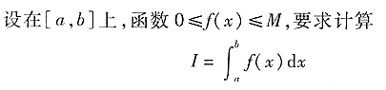
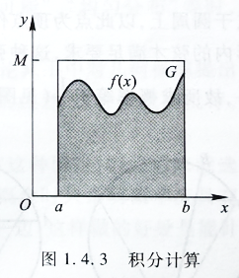
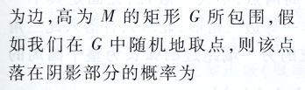
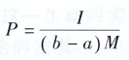
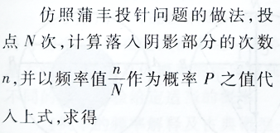
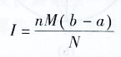
二战后期, 一批从事原子弹研究的美国科学家, 与第一架数字电子计算机的诞生几乎同时提出了一系列随机模拟的计算方案:一大类是关于粒子运动的模拟, 另一大类则是以积分计算为代表的新计算方法. 他们还以赌城的名字命名这类方法, 这就是著名的蒙特卡罗(Monte Carlo)方法.下面介绍定积分计算的蒙特卡罗法.
Notes:
注：Monte Carlo方法是计算机模拟的基础，它的名字来源于世界著名的赌城——摩纳哥的蒙特卡洛， 其历史起源于 1777 年法国科学家蒲丰提出的一种计算圆周π 的方法——随机投针法，即著名的蒲丰投针问题。

Slide 65
五.二维正态分布
定义:
二维随机变量( X ,Y )的联合概率密度为
其中
μ
，
μ
，
σ
，
σ
，
ρ
均为常数，且
σ
>
0
,
σ
>
0
,
ρ
<
1
1
2
1
2
1
2
(
)
称
X
,
Y
服从二维正态分布，记为
(
)
(
)
μ
σ
2
μ
σ
2
ρ
X
,
Y
～
N
,
;
,
;
1
1
2
2

Slide 66
(
)
(
)
μ
σ
2
μ
σ
2
ρ
命题
3
.
1
.
1
若
X
,
Y
～
N
,
;
,
;
则
1
1
2
2
(
)
(
)
X
~
N
μ
,
σ
2
Y
~
N
μ
,
σ
2
1
1
2
2
1、正态分布的联合概率密度与ρ有关,
边缘概率密度与ρ无关, ρ正好刻画了分量间关系.
2、多维连续型随机变量不能简单地定义为“其各个
分量都是一维连续型随机变量的那种随机向量”？
即连续型随机变量就是有密度函数的随机变量.
3、两个边缘分布都是均匀分布的二维随机变量的
联合分布也一定是均匀分布吗？反之呢？

Slide 67
多维连续型随机变量不能简单地定义为“其各个
分量都是一维连续型随机变量的那种随机向量”.
X₂
(1,1)
0
X₁
即连续型随机变量就是有密度函数的随机变量.它可以在一个区间或区域上连续取值不是本质。

Slide 68
实际:在二维场合, 两个随机变量可以都是离散型, 也可以都是连续型的; 但也可以一个是离散型, 另一个却是连续型(作业23题).
X₂
(1,1)
注: 这个就是既非离散型, 也非连续型的二维随机变量例子. 这时整个概率测度集中在一个不可列的一维点集上, 因此也不存在密度函数.
0
X₁
即连续型随机变量就是有密度函数的随机变量.它可以在一个区间或区域上连续取值不是本质.

Slide 69
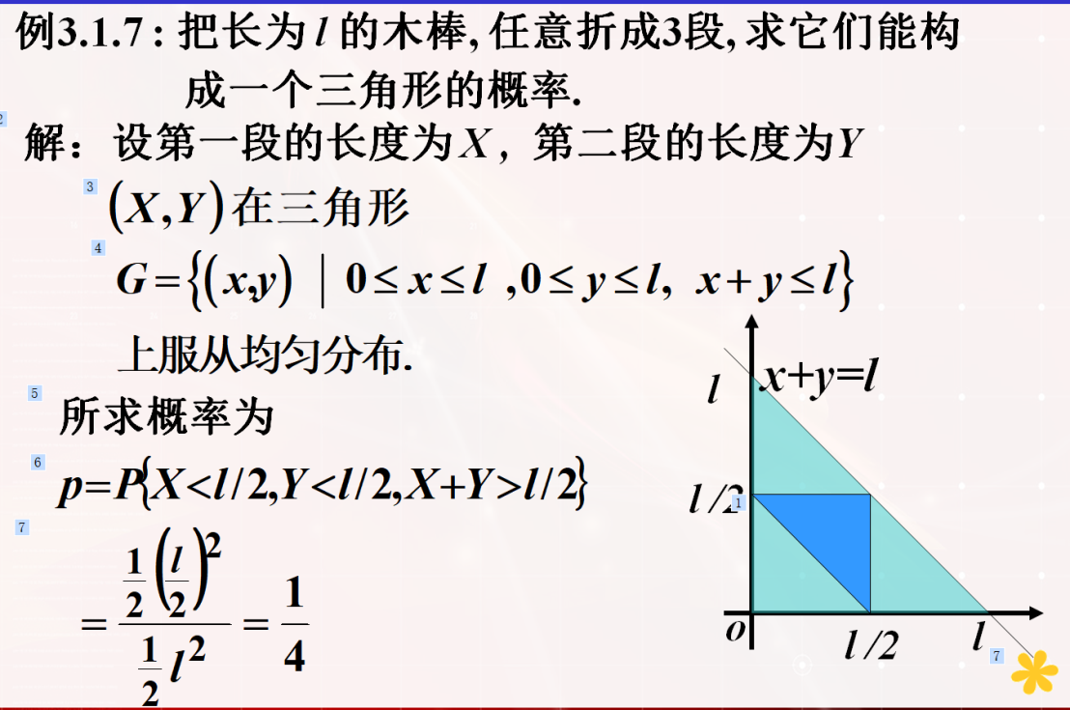
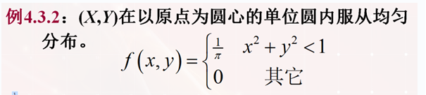
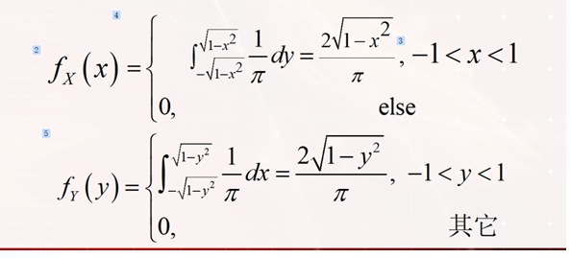
1、两个边缘分布都是正态分布的二维随机变量的
联合分布也一定是正态分布吗？反之呢？
参见习题册第三章24题
2、两个边缘分布都是均匀分布的二维随机变量的
联合分布也一定是均匀分布吗？反之呢？

Slide 70
思考：
能否用边缘分布律来确定联合
分布律，原因是什么？
(参见教材例3.1.3和3.1.4)
(
)
(
)
μ
σ
2
μ
σ
2
ρ
命题
3
.
1
.
1
若
X
,
Y
～
N
,
;
,
;
则
1
1
2
2
(
)
(
)
X
~
N
μ
,
σ
2
Y
~
N
μ
,
σ
2
1
1
2
2
多维随机变量的联合分布不仅与每个分量的边缘分布有关，而且还与每个分量之间的联系有关！

